Slide 1

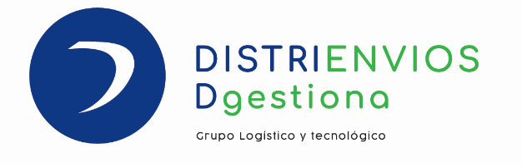
INDICADORES DE ATENCION AL USUARIO
CONFIABILIDAD PARA EL SERVICIO DE MENSAJERIA EXPRESA
AÑO 2026 | 1ER
 | TRIMESTRE (MARZO)
% EN OBJETOS ENTREGADOS EN BUEN | 100%
ESTADO
TIEMPO DE ENTREGA PARA EL SERVICIO DE MENSAJERIA EXPRESA
1ER TRIMESTRE 2026
AMBITO | INDICADOR / | 2026
 | META
LOCAL | 95% | 98%
NACIONAL | 95% | 98,8%
INTERNACIONAL | 95% | 0%
SALIENTE

